Slide 1
Раздел:
МОДЕЛИРОВАНИЕ
6 класс
Разработала: учитель технологии
ГБОУ ШКОЛА №1018
Васильева Ольга Сергеевна

Slide 2
Тема:
Моделирование прямой юбки
расширенной книзу
со встречной складкой
спереди и на кокетке

Slide 3
Цель
Совершенствование знаний, умений и навыков по моделированию юбок.
УРОКА

Slide 4
В с п о м н и м
прошлый
урок

Slide 5
Моделирование –
изменение деталей выкройки изделия
путем нанесения линий фасона,
рельефов,
дополнительных деталей,
отделок.

Slide 6
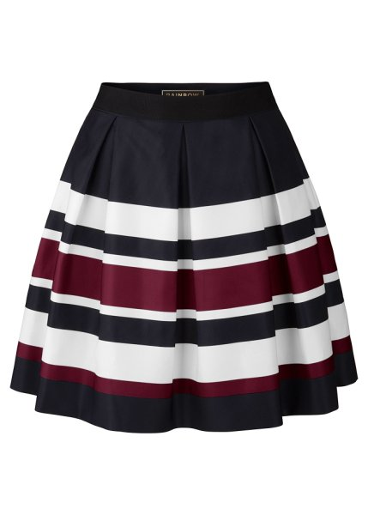
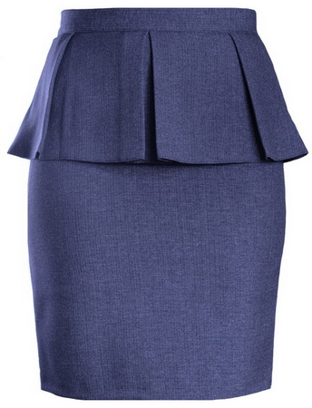
Какие фасоны можно разработать
на основе выкройки прямой юбки?

Slide 7
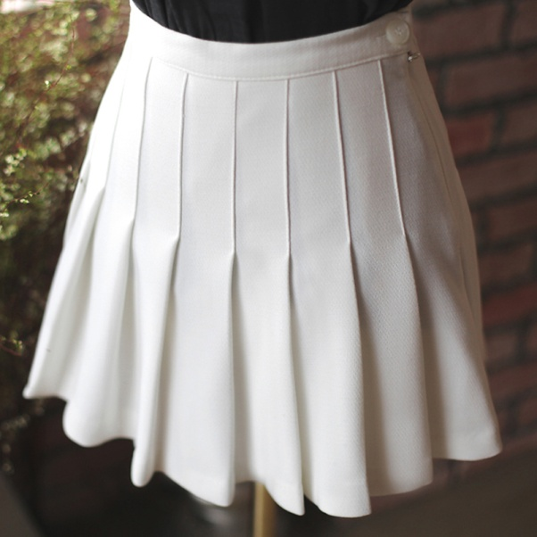
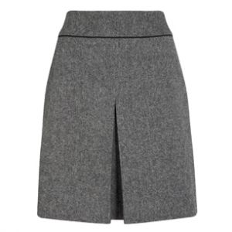
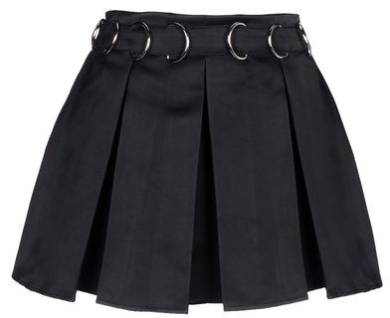
Какие фасоны можно разработать
на основе выкройки прямой юбки?

Slide 8
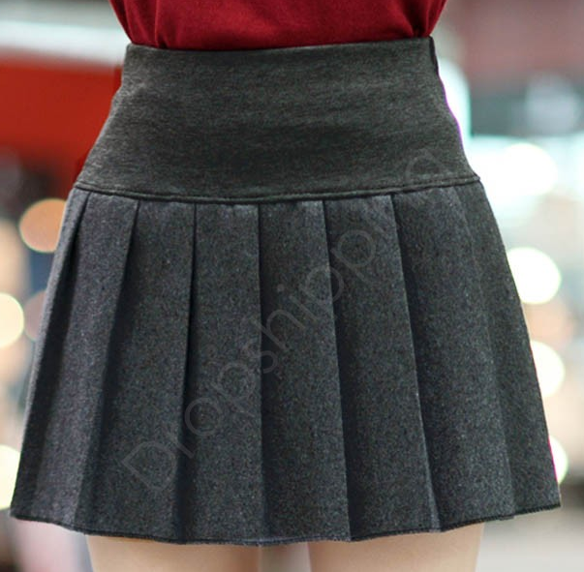
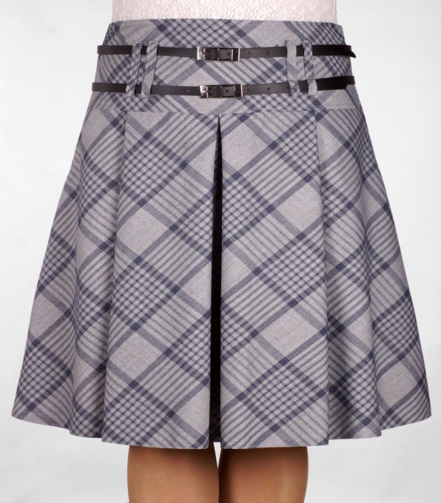
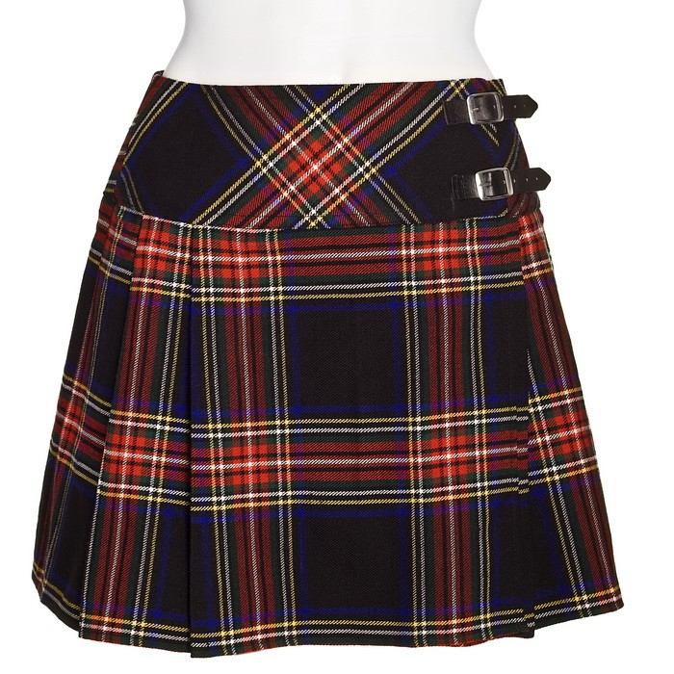
Какие фасоны можно разработать
на основе выкройки прямой юбки?

Slide 9
Основные линии при моделировании юбок
Основные линии при моделировании юбок
Л. талии
Л. талии
С
е
р
е
д
и
н
а
с
г
и
б
Линия бедер
Линия бедер
С
е
р
е
д
и
н
а
с
г
и
б
Линия бока
Заднее
Переднее
полотнище
полотнище
Линия низа
Линия низа

Slide 10
Способы изменения ширины линии низа прямой юбки
Заднее
Переднее
полотнище
полотнище
3
3
Расширение юбки по линии низа
Сужение юбки по линии низа

Slide 11
Расширение юбки по линии низа за счет полного
закрытия вытачки
з
а
к
р
ы
т
ь
Раздвинуть
на
ширину
Заднее
Заднее
полотнище
полотнище
вытачки


Slide 12
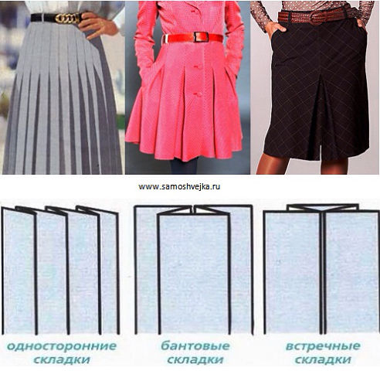
Что такое складки?
Складки – упорядоченные, заутюженные
сгибы ткани.
Какие бывают
складки?

Slide 13
Виды отделок
Вышивка
Ленты
Аппликация
Тесьма
Машинная строчка
Кружево
Искусственные цветы
Бахрома
Ручные украшающие швы

Slide 14
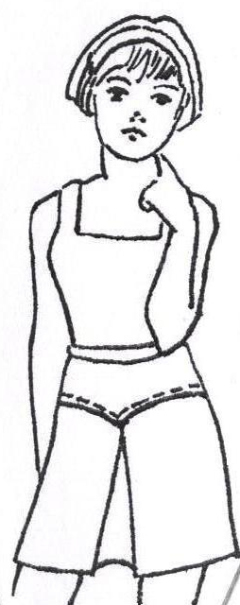
Юбка без вытачек, расширенная книзу,
со встречной складкой спереди и на кокетке.

Slide 15
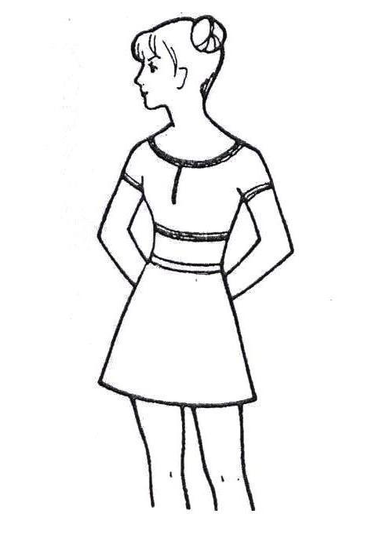
1 этап
Расширение юбки по линии низа
з
а
к
р
ы
т
ь
з
а
к
р
ы
т
ь
Нанесение линий фасона
Раздвинуть
на
ширину
Раздвинуть
на
ширину
С
е
р
е
д
и
н
а
С
е
р
е
д
и
н
а
Заднее
Переднее
полотнище
полотнище
вытачки
сгиб



Slide 16
Детали кроя
С
е
р
е
д
и
н
а
С
е
р
е
д
и
н
а
Заднее
Переднее
полотнище
полотнище

Slide 17
Детали кроя
С
е
р
е
д
и
н
а
С
е
р
е
д
и
н
а
Заднее
Переднее
полотнище
полотнище

Slide 18
2 этап
Моделирование юбки на кокетке
Нанесение линий фасона
10
10


х
0,5
10
0,5
х
13
С
е
р
е
д
и
н
а
С
е
р
е
д
и
н
а
Заднее
Переднее
полотнище
полотнище

Slide 19
3 этап
Моделирование юбки со складкой
Нанесение линий фасона
1
12
Середина
складки
С
е
р
е
д
и
н
а
Переднее
полотнище
встречной
сгиб

Slide 20
Детали кроя
Кокетка
Кокетка
12
Середина
складки
С
е
р
е
д
и
н
а
Заднее
Переднее
полотнище
полотнище
встречной
сгиб

Slide 21
Вопросы на закрепление:
Чему научились на уроке?
Понравилась ли вам работа художника - модельера ?
Как вы оцениваете свою работу?

